Slide 1
Kompresi
Koordinat
038
Mengecilkan nilai raksasa menjadi indeks array, tanpa mengubah urutannya
Teknik Dasar · Day 038

Slide 2
00
Sebelum Mulai
Materi ini tentang apa, dan kapan ia dipakai

Slide 3
Penjelasan Sederhana
Kompresi koordinat: mengganti nilai besar dengan peringkatnya.
BAYANGKAN SEPERTI INI
DI DALAM SOAL
Nomor punggung pelari bisa sampai jutaan, tetapi pesertanya cuma 200 orang. Beri saja mereka nomor urut 1 sampai 200.
Nilai sampai 10^9 diganti peringkat 1..n, agar bisa dipakai sebagai indeks array.
Urutan finis tidak berubah sedikit pun setelah nomornya diganti.
Yang penting biasanya hanya urutan relatifnya, bukan nilai aslinya.
Kalau ada dua pelari bernomor sama, keduanya dapat nomor urut yang sama juga.
sort lalu unique membuang duplikat, sehingga nilai yang sama mendapat peringkat yang sama.
Kalau nanti ditanya "siapa nomor 731", kamu perlu daftar terjemahan untuk kembali ke nomor asli.
Simpan array terurutnya. Peringkat ke nilai asli cukup dibaca dari array itu.
INTINYA
Pola tiga baris — sort, unique, erase — lalu lower_bound. Hampir selalu dibutuhkan bersama Fenwick tree.

Slide 4
Materi Ini Tentang Apa
Kompresi koordinat mengecilkan nilai raksasa menjadi nomor 0 sampai k-1, tanpa mengubah urutannya sedikit pun.
Yang dijaga adalah urutan, bukan nilainya
Semua perbandingan kurang dari, lebih dari, dan sama dengan tetap memberi hasil yang sama. Yang hilang hanyalah jarak antar nilai.
Empat baris idiom yang selalu sama
Salin array, urutkan salinannya, buang kembarnya dengan erase(unique(...)), lalu ganti setiap nilai dengan hasil lower_bound.
Gunanya membuka alat berindeks nilai
Fenwick tree, segment tree, DSU, dan DP atas nilai semuanya menjadi mungkin begitu nilainya muat sebagai indeks array.
Biayanya hanya satu kali pengurutan
O(n log n) di awal, lalu O(log n) untuk setiap pencarian. Nyaris gratis dibandingkan manfaatnya.

Slide 5
Kapan Dipakai, Kapan Tidak
Cirinya selalu sama: kamu ingin memakai nilai sebagai indeks, tetapi nilainya terlalu besar.
PAKAI KETIKA
JANGAN PAKAI KETIKA
v
Nilai sampai 10^9 tetapi banyaknya hanya sampai 2 * 10^5
x
Soal membutuhkan SELISIH nilai sesungguhnya — kompresi menghancurkan jarak
v
Akan memakai Fenwick tree atau segment tree yang berindeks nilai
x
Nilainya memang sudah kecil dan muat sebagai indeks
v
Menghitung inversi, atau "berapa yang lebih kecil daripada x"
x
Nilainya berupa bilangan pecahan yang tidak bisa diurutkan dengan tepat
v
Sweep line dengan titik kejadian yang jarang
Selalu bekerja pada SALINAN. Mengurutkan array aslinya menghancurkan urutan yang justru sedang dijaga.

Slide 6
Posisi Materi Ini
Materi ini tidak berdiri sendiri. Di kiri adalah yang sebaiknya sudah kamu kuasai, di kanan adalah yang terbuka setelah materi ini selesai.
PRASYARAT
SETELAH INI
STL sort & vector (Day 21)
Fenwick tree (Day 170)
MATERI INI
Kompresi
Koordinat
Binary search (Day 48)
Sweep line
Array dasar
Nilai raksasa menjadi indeks array, urutan tetap sama.
Segment tree (Day 172)
Teknik ini jarang menjadi inti sebuah soal, tetapi sangat sering menjadi langkah pertama yang membuat sisanya mungkin dikerjakan.

Slide 7
Agenda
01 Masalah & Idenya
05 Kenapa erase(unique(...)) Perlu
02 Kapan Teknik Ini Dibutuhkan
06 Empat Varian yang Sering Dipakai
03 Simulasi Langkah demi Langkah
07 Contoh Soal & Latihan
04 Idiom Baku yang Perlu Dihafal
08 Ringkasan

Slide 8
01
Idenya
Yang penting urutannya, bukan nilainya

Slide 9
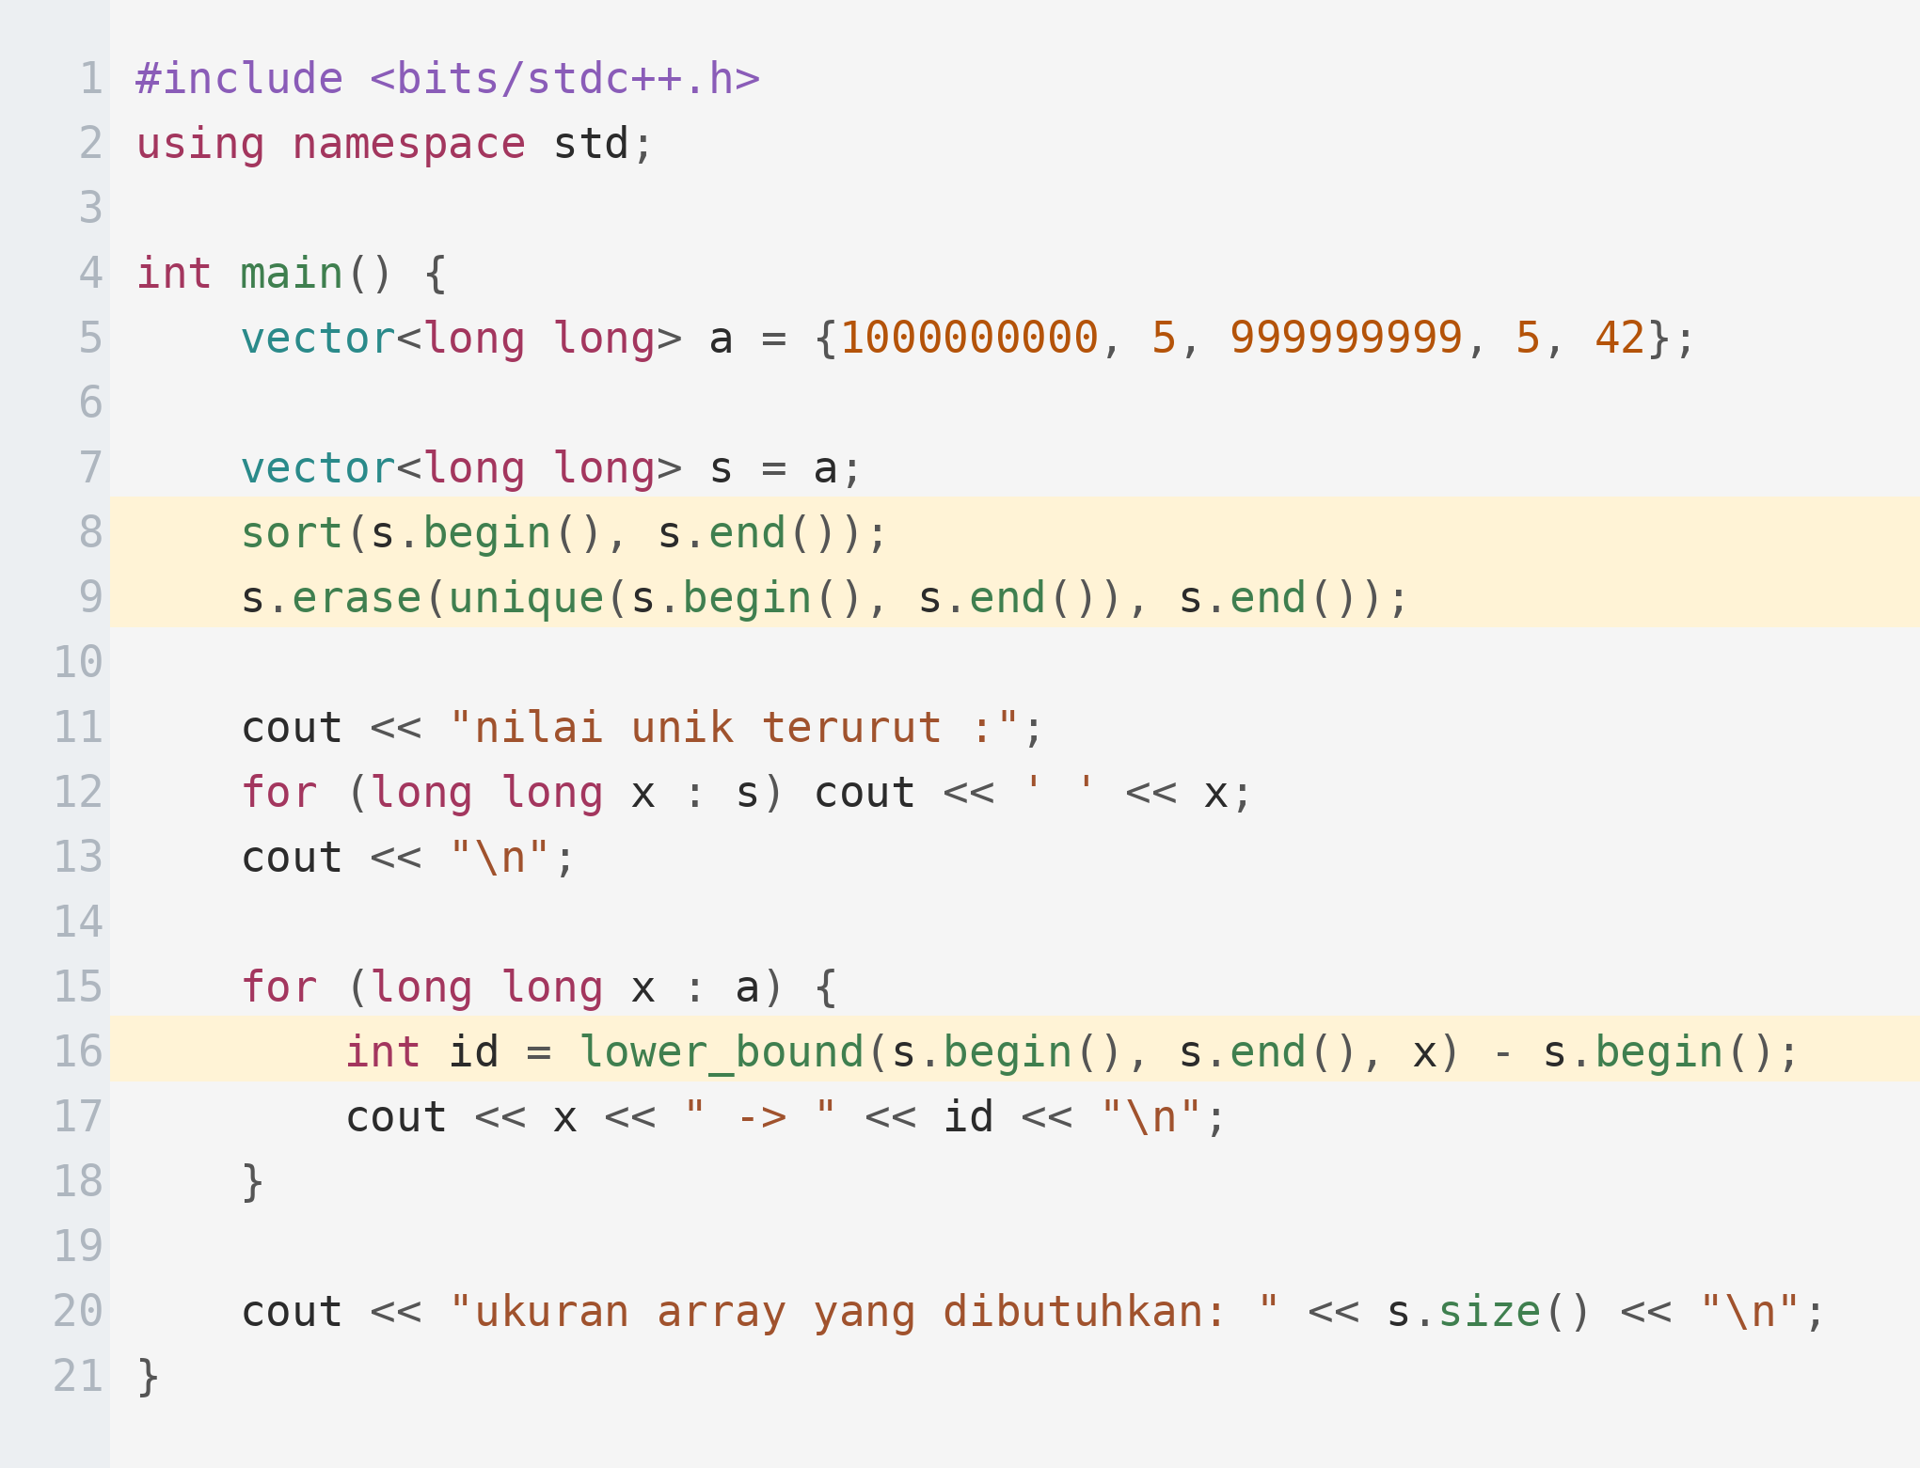
Masalah dan Idenya
Nilai boleh sampai satu miliar, tetapi jumlahnya hanya beberapa ratus ribu. Ganti nilainya dengan nomor urut, dan array raksasa jadi tidak perlu.
PENJELASAN
Nilai satu miliar menjadi indeks 3. Urutan relatifnya tetap terjaga, jadi semua perbandingan besar-kecil masih benar — hanya nilainya yang diganti nomor urut.
Tiga baris: salin, urutkan, buang duplikat.
lower_bound mengubah nilai menjadi indeksnya dalam O(log n).
Urutan relatif terjaga, jadi soal perbandingan tetap benar.
Nilai aslinya masih bisa diambil kembali lewat s[id].

Slide 10
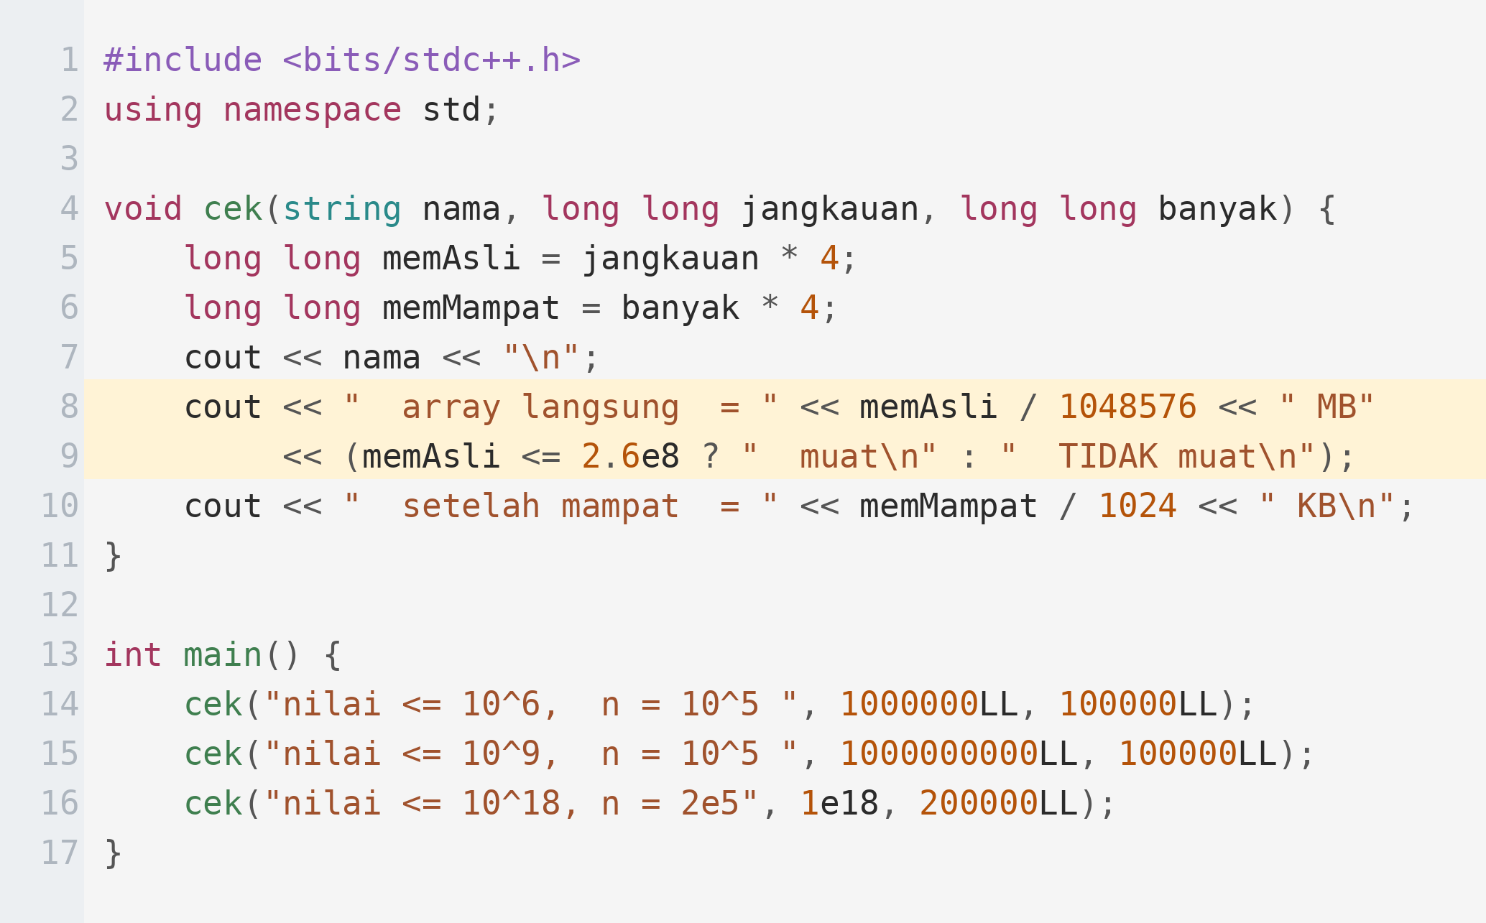
Kapan Dibutuhkan
Aturannya sederhana: bandingkan jangkauan nilai dengan banyaknya nilai. Kode ini memvonis beberapa kasus sekaligus.
PENJELASAN
Untuk nilai sampai sejuta, array langsung masih muat dan kompresi tidak perlu. Begitu jangkauannya mencapai miliar, array langsung sudah 3,8 GB sementara versi mampatnya hanya 390 KB.
Butuh kompresi bila jangkauan nilai jauh lebih besar dari banyaknya nilai.
Nilai sampai 10^6 biasanya masih aman tanpa kompresi.
Nilai bertipe long long atau negatif hampir selalu butuh kompresi.
Kompresi juga dipakai untuk koordinat pada sweep line dan segment tree.

Slide 11
02
Simulasi
Lima nilai, jangkauan sampai satu juta

Slide 12
Langkah 1 — Array Asli
Lima bilangan dengan jangkauan sampai satu juta. Array sebesar itu jelas mustahil dibuat.
1 / 3
1000000
5
5
999
-3
a
0
1
2
3
4
n = 5 nilai terkecil -3 nilai terbesar 1000000
Hanya ada empat nilai berbeda di sini. Sisa 999999996 nilai lain tidak pernah muncul, jadi menyediakan tempat untuk semuanya adalah pemborosan total.

Slide 13
Langkah 2 — Salin, Urutkan, Buang Kembar
Salinannya diurutkan lalu kembarannya dibuang. Hasilnya adalah daftar nilai unik yang terurut.
2 / 3
-3
5
999
1000000
-
b
0
1
2
3
dibuang
sort -> -3 5 5 999 1000000 unique + erase -> -3 5 999 1000000
Sekarang b berperan sebagai kamus dua arah: b[i] memberi nilai asli, sedangkan lower_bound pada b memberi nomor barunya.

Slide 14
Langkah 3 — Ganti dengan Nomor Barunya
Setiap nilai diganti dengan posisinya di dalam b, dicari dengan lower_bound dalam O(log k).
3 / 3
3
1
1
2
0
a
0
1
2
3
4
seluruh nilai kini berada di 0 .. 3 urutan relatifnya sama persis dengan semula
Periksa sendiri: pada array asli a[0] paling besar dan a[4] paling kecil. Pada hasil kompresi, a[0] = 3 tetap paling besar dan a[4] = 0 tetap paling kecil.

Slide 15
03
Implementasi
Empat baris yang perlu dihafal

Slide 16
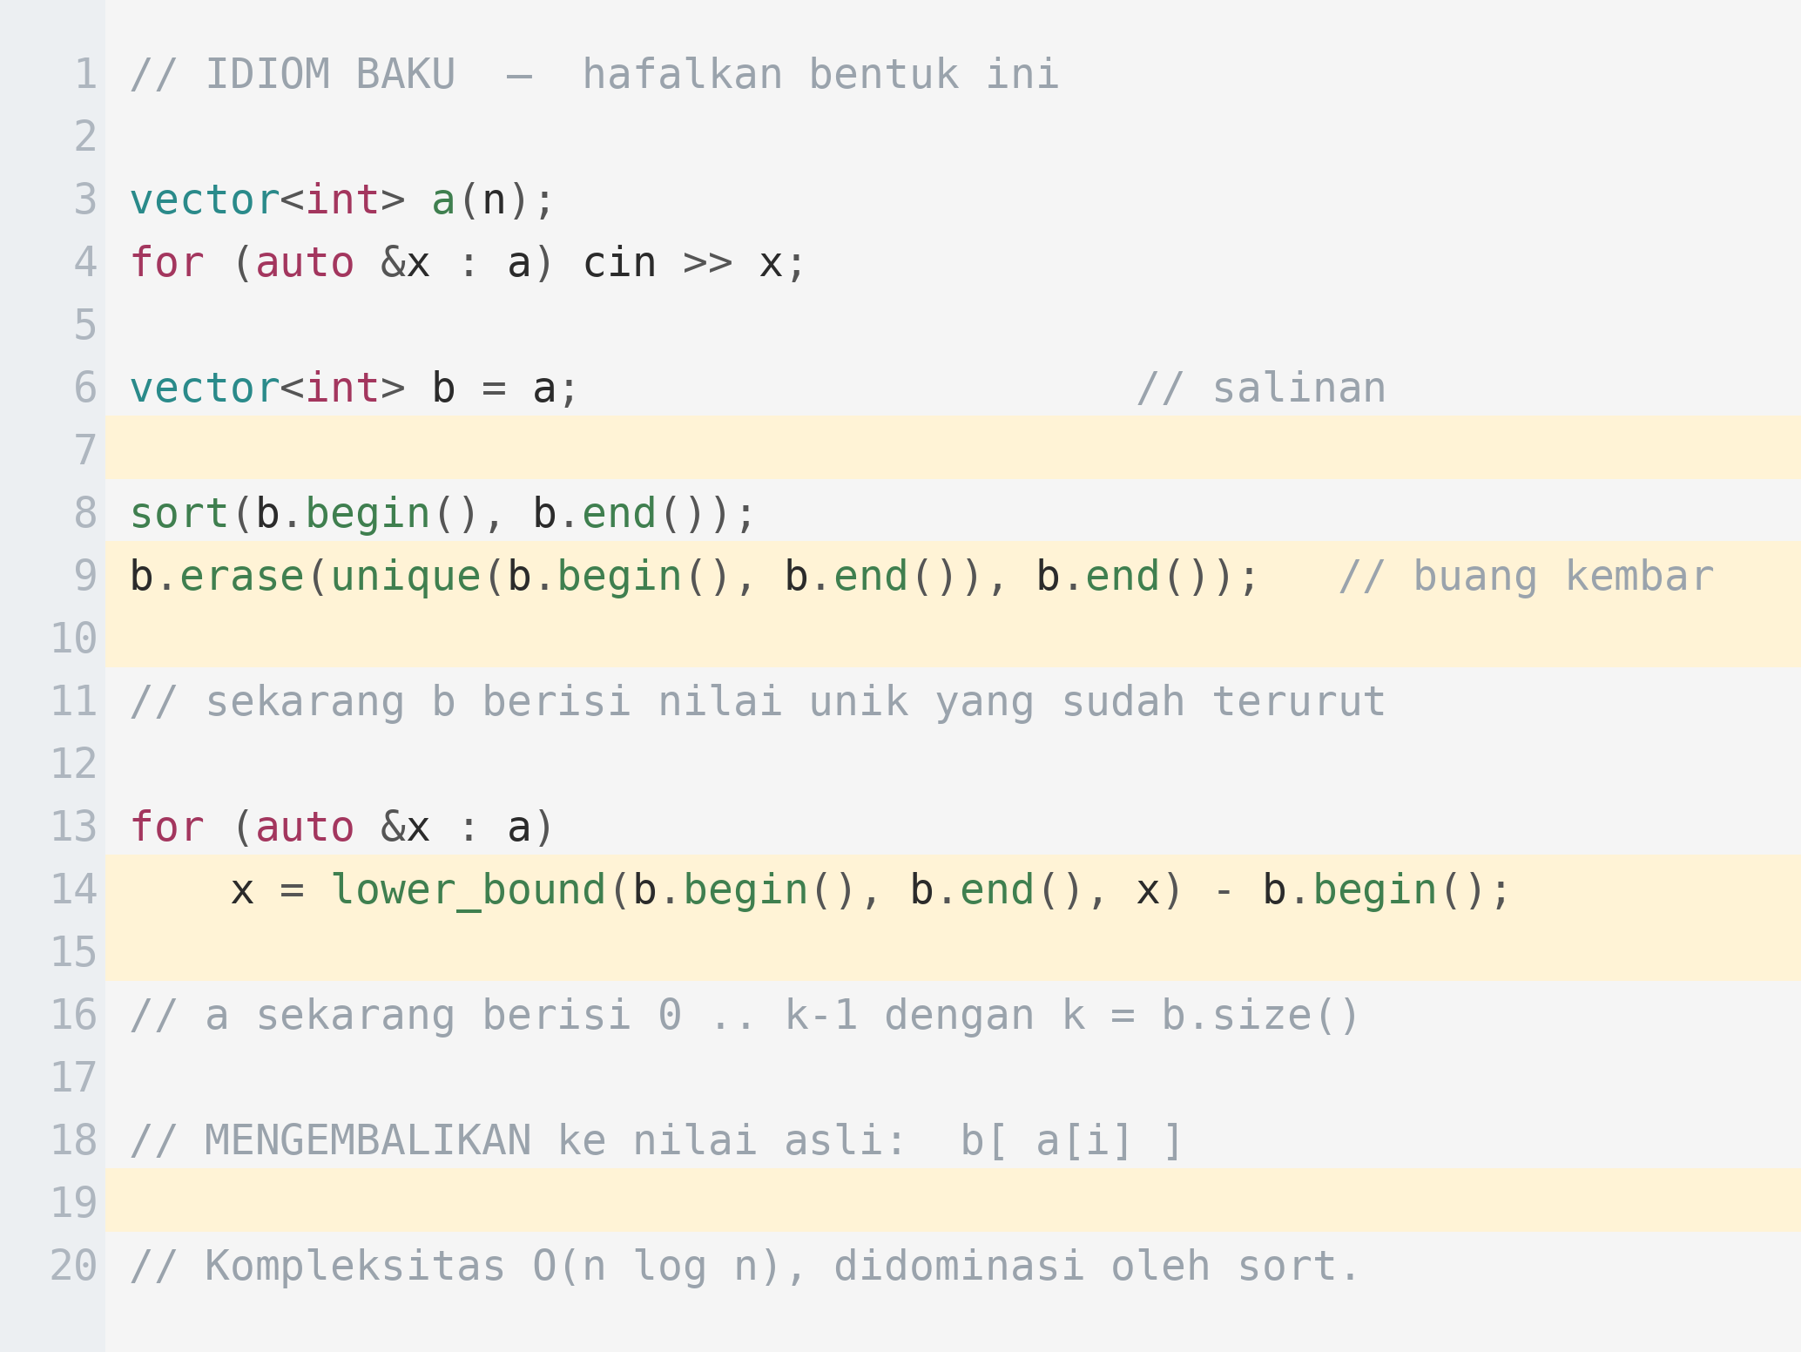
Idiom Baku
Empat baris ini muncul di ratusan solusi. Hafalkan bentuknya sampai bisa ditulis tanpa berpikir.
1
Selalu bekerja pada SALINAN. Mengurutkan array aslinya akan menghancurkan urutan yang justru sedang dipertahankan.
2
sort lebih dulu, karena unique hanya membandingkan unsur yang bertetangga.
3
erase(unique(...)) adalah satu kesatuan. unique sendiri tidak menghapus apa pun.
4
lower_bound memberi indeks kemunculan pertama nilai itu di dalam b — persis nomor barunya.
5
Untuk kembali ke nilai asli cukup b[a[i]]. Simpan b bila soal masih membutuhkan nilai sesungguhnya.

Slide 17
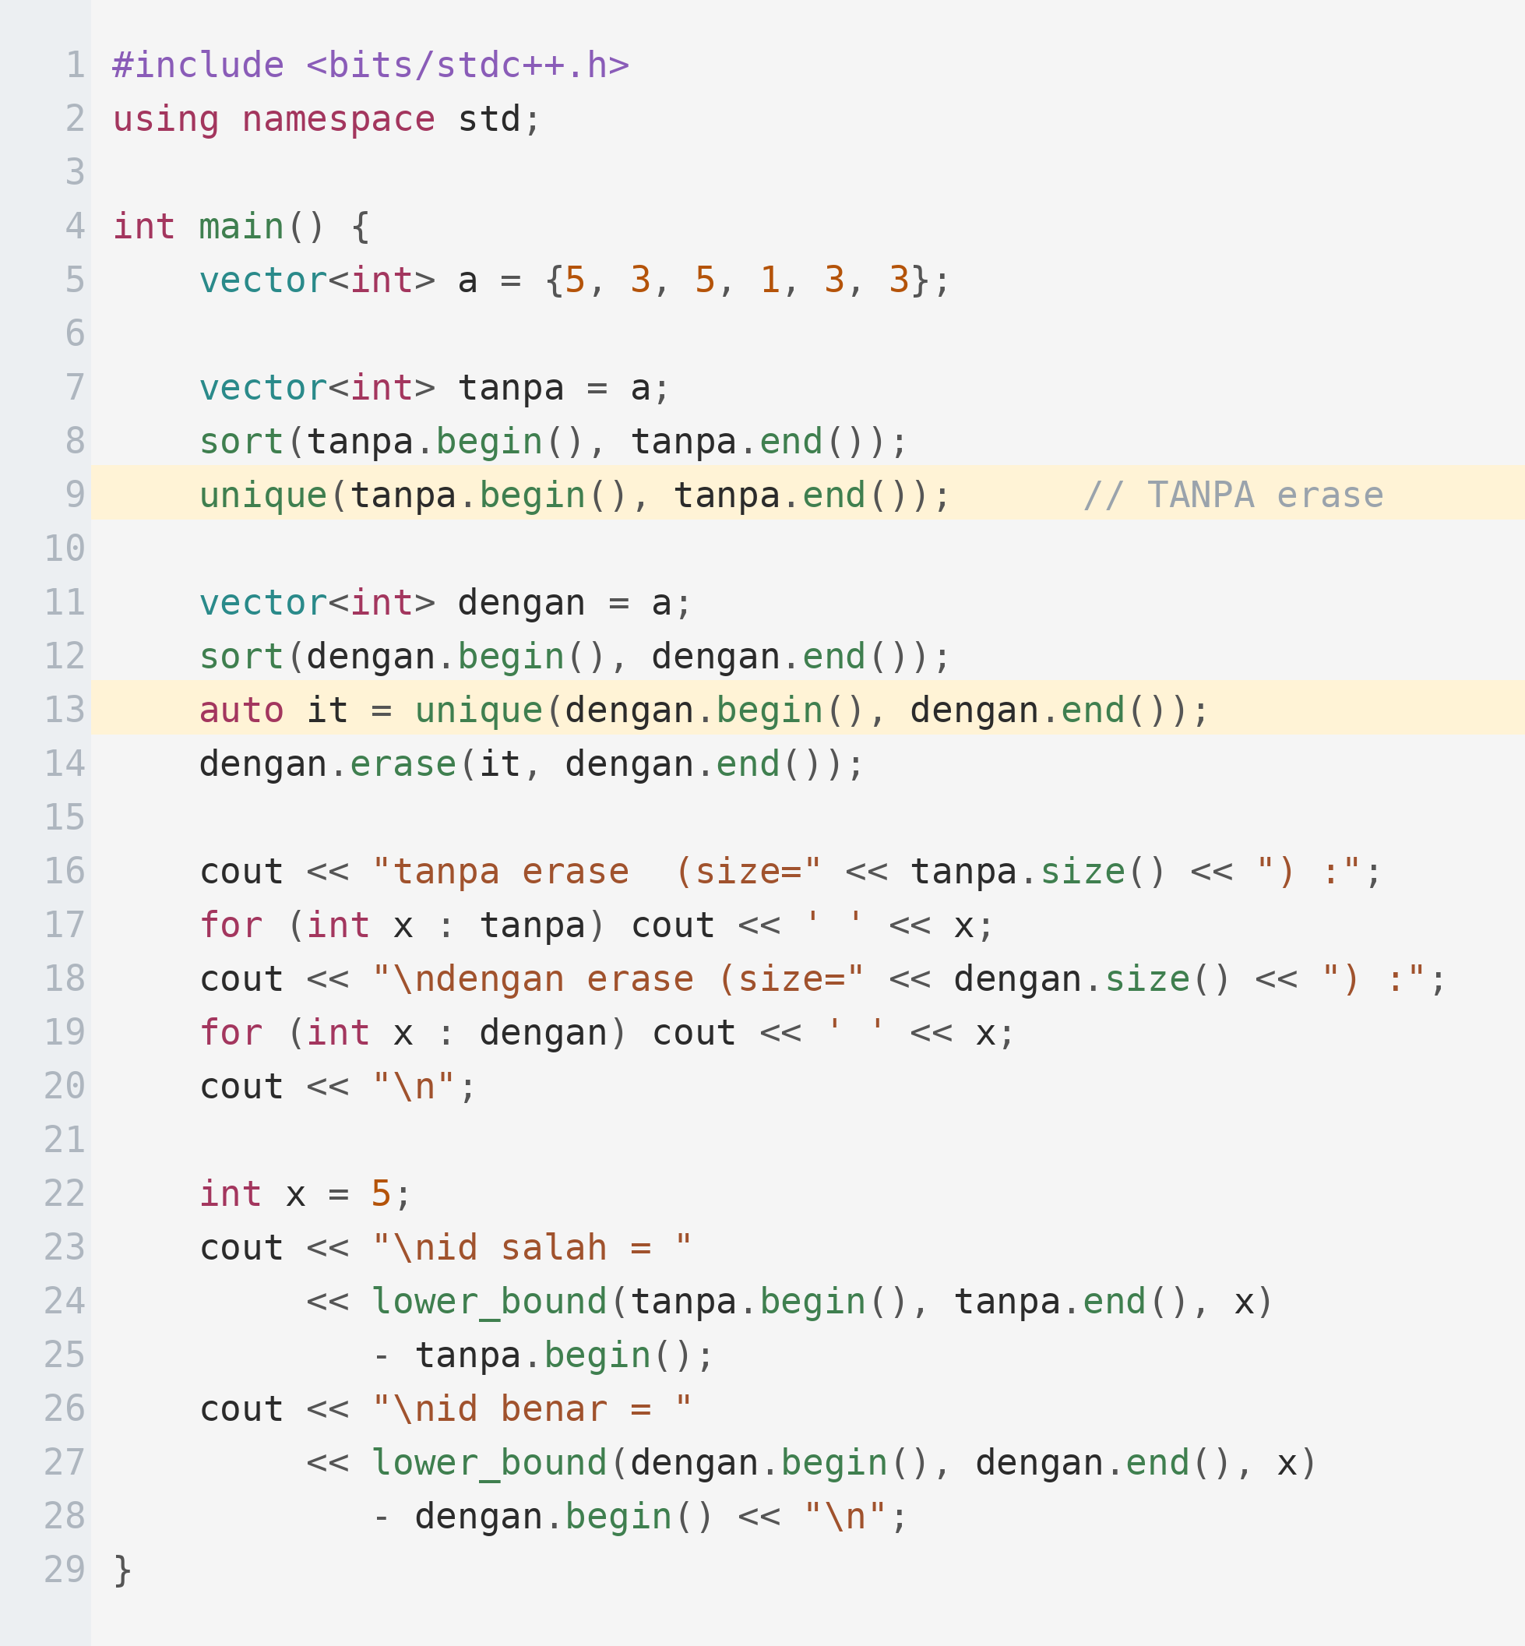
Kenapa erase(unique(...)) Perlu
unique hanya memindahkan duplikat ke belakang, tidak menghapusnya. Tanpa erase, ukuran vektornya salah dan indeksnya ikut kacau.
PENJELASAN
Ukurannya masih 6, bukan 3, dan isi di belakang tidak terdefinisi. lower_bound pada vektor seperti itu bisa mengembalikan indeks yang salah tanpa satu pun peringatan.
unique memindahkan duplikat ke belakang lalu mengembalikan batas barunya.
erase yang benar-benar memotong vektornya.
Isi setelah batas tidak terdefinisi — jangan pernah dibaca.
Wajib sort dulu; unique hanya membuang duplikat yang BERSEBELAHAN.

Slide 18
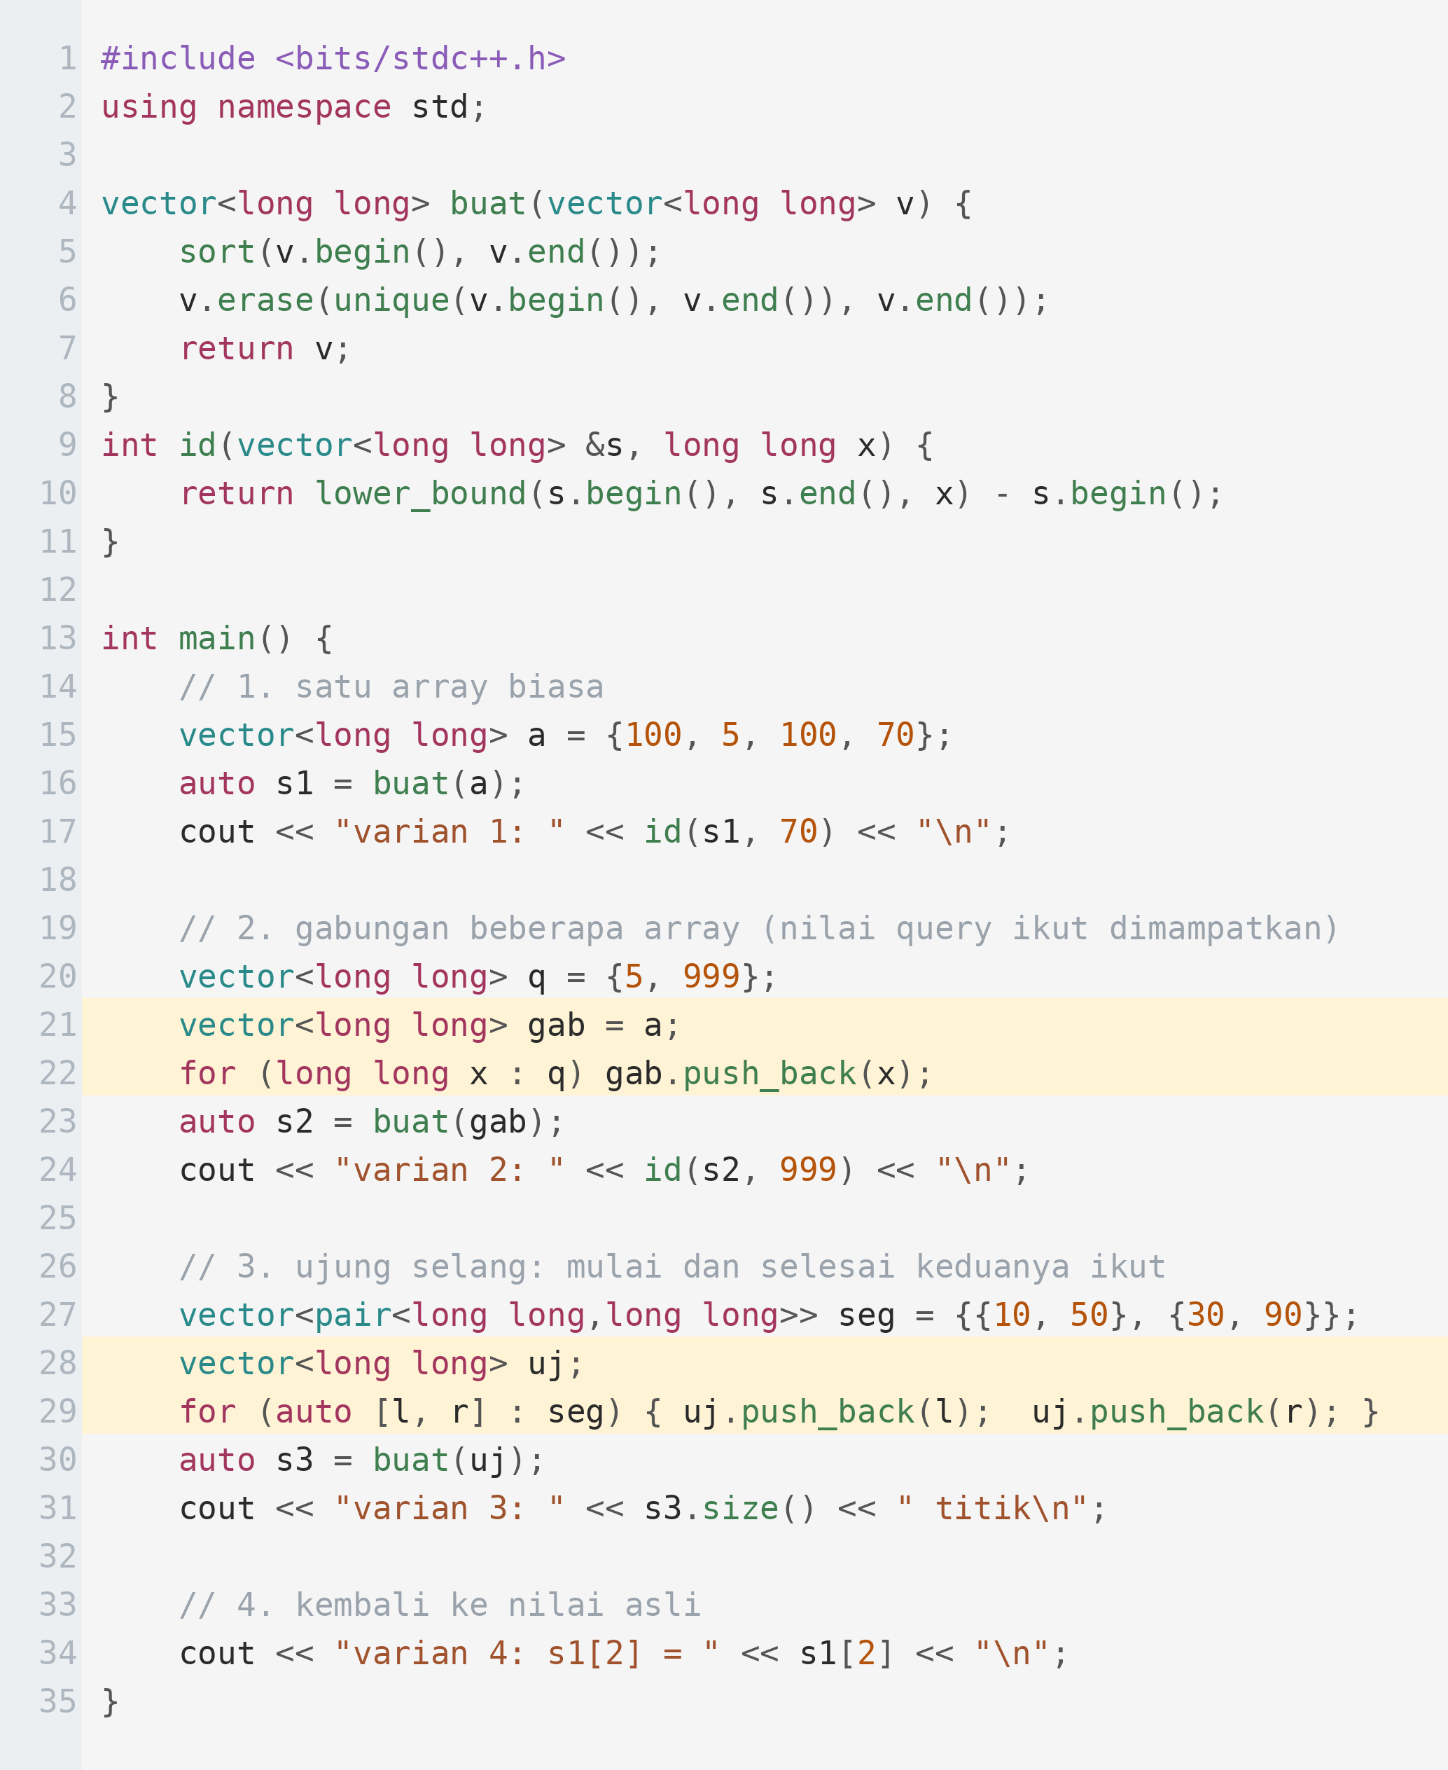
Empat Varian yang Sering Dipakai
Kompresi tidak hanya untuk satu array. Empat varian ini menutupi hampir semua pemakaiannya di kontes.
PENJELASAN
Varian kedua adalah yang paling sering terlewat: nilai yang muncul di pertanyaan juga harus ikut dimampatkan, bukan hanya nilai di array awal.
Gabungkan SEMUA nilai yang akan dipakai sebelum memampatkan.
Untuk selang, masukkan kedua ujungnya; kadang perlu r+1 juga.
Nilai asli selalu bisa diambil kembali lewat s[id].
Kalau nilai baru muncul saat program berjalan, kompresi offline tidak bisa dipakai.

Slide 19
Jebakan yang Sering Terjadi
Empat kesalahan yang menyumbang hampir seluruh bug pada materi ini.
Mengurutkan array aslinya, bukan salinannya
Urutan asli adalah satu-satunya hal yang sedang dijaga. Selalu buat vector b = a lebih dulu sebelum menyortirnya.
Memakai unique tanpa erase
unique hanya menggeser unsur unik ke depan dan tidak memotong ekornya. Tanpa erase, b masih berisi sampah di belakang.
Mengompresi dua array secara terpisah
Nomor yang sama pada dua kompresi berbeda tidak berarti nilai yang sama. Gabungkan keduanya lebih dulu bila akan dibandingkan.
Lupa menambah satu pada ujung kanan rentang
Untuk sweep line, kumpulkan l dan r + 1. Tanpa penambahan itu, dua rentang bersebelahan akan menyatu dan jawabannya salah.

Slide 20
04
Contoh Soal
Dari pernyataan sampai kode lengkap

Slide 21
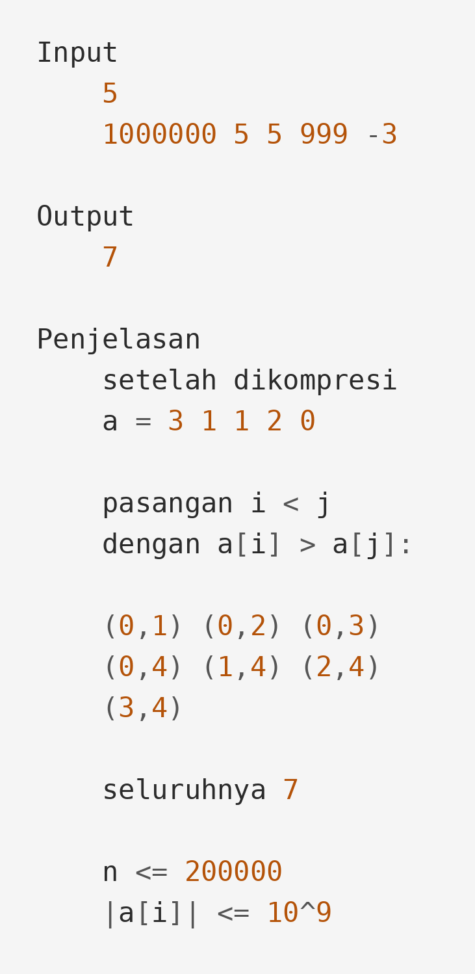
Latihan Terbimbing
SOAL
Menghitung Inversi dengan Nilai Besar
Diberikan array berisi n bilangan bulat yang nilainya bisa sampai sepuluh pangkat sembilan. Hitung banyaknya pasangan indeks i kurang dari j dengan a[i] lebih besar daripada a[j].
1 <= n <= 200000
nilai mutlak a[i] <= 10^9
jawabannya bisa melebihi jangkauan int

Slide 22
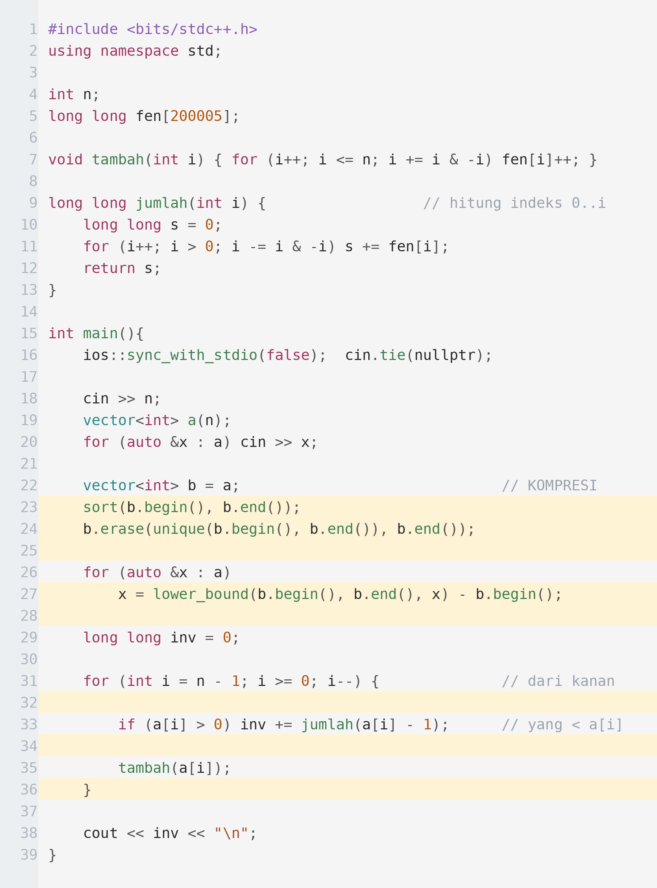
Pembahasan Lengkap
Perhatikan baris 22 sampai 27: kompresi membuat nilai raksasa bisa langsung dipakai sebagai indeks Fenwick.
PENJELASAN
Kompleksitas O(n log n). Loop berjalan dari kanan ke kiri, sehingga saat memproses i seluruh isi Fenwick adalah elemen yang berada di sebelah kanannya.

Slide 23
Latihan Mandiri
Dua soal pertama memakai kompresi langsung; tiga berikutnya menggabungkannya dengan alat lain.
Soal | Yang dilatih | Tingkat
CSES — Distinct Values | Kompresi sebagai pemetaan nilai | Mudah
Codeforces 1000C | Sweep line dengan kompresi rentang | Menengah
CSES — Range Queries and Copies | Kompresi ditambah segment tree | Menengah
Codeforces 61E | Menghitung tripel dengan Fenwick | Menengah
Codeforces 1042D | Prefix sum, kompresi, lalu Fenwick | Sulit

Slide 24
Ringkasan
Empat hal yang perlu terbawa dari materi ini.
Yang dijaga adalah urutan, bukan nilainya
Semua perbandingan tetap memberi hasil sama. Yang hilang adalah jarak antar nilai — simpan array aslinya bila masih dibutuhkan.
Empat baris idiom yang selalu sama
Salin, sort, erase(unique(...)), lalu lower_bound. Hafalkan sampai bisa ditulis tanpa berpikir.
Gunanya membuka pintu ke alat berindeks nilai
Fenwick, segment tree, DSU, dan DP atas nilai semuanya menjadi mungkin setelah nilainya muat sebagai indeks array.
Kompresi bersama untuk dua array
Bila dua array akan dibandingkan, gabungkan dulu sebelum sort dan unique agar keduanya memakai penomoran yang sama.

